Slide 1
wikihistorybook
Abschlusspräsentation Coin Seminar

Slide 2
Ablauf
Idee des Kunden
Wikipedia allgemein
Voraussetzungen & Technologie
Organisation & Zusammenarbeit
Umsetzung
Ergebnisse
Demo
Retrospektive
Fragen

Slide 3
Idee des Kunden - Anforderungen
Finding the world’s leaders through the ages through Wikipedia social networks
Wikipedia-Daten über die letzten 4‘000 Jahre
Zeitleiste mit Slider mit den wichtigsten Personen
10 Jahresschritte mit Netzwerk
Priorisierung im Netzwerk

Slide 4

Wikipedia
Freies Online Lexikon
frei lizenzierte und qualitativ hochstehende Enzyklopädie
30 Millionen Artikel
offener Bearbeitungsprozess
Artikel mit Backlinks
Netzwerk

Slide 5

Voraussetzungen und Technologie
Datenbankdump vorhanden
Personendaten
Klare Anforderungen
Umsetzung geplant mit Open GL
verworfen
Graphstream (Java Graph Library)

Slide 6
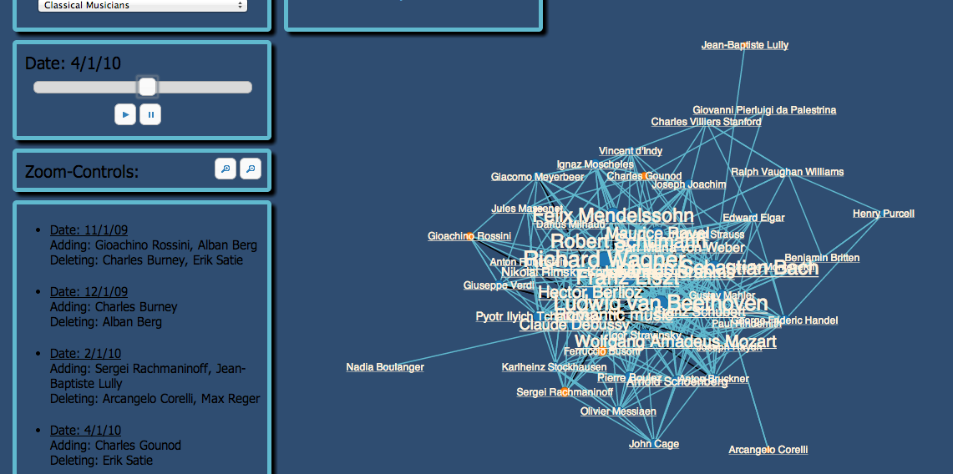

Slide 7
Organisation & Zusammenarbeit
5 Studenten aus Brugg, 1 Student aus Köln
Google Hangout für Meetings
Code Versionierung auf github
Arbeitspakete & Meilensteine
Anforderungen, Arbeitspakete, Sitzungsprotokolle auf Google Drive

Slide 8
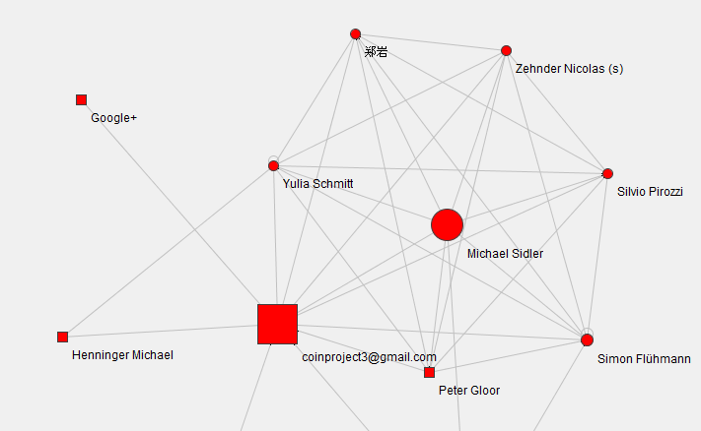

Slide 9
Umsetzung
Prototypen
Durchstiche
Sichtbarer Fortschritt
Gute Aufgabenteilung
Wöchentliche Meeting
Wöchentliche Sprint reports

Slide 10
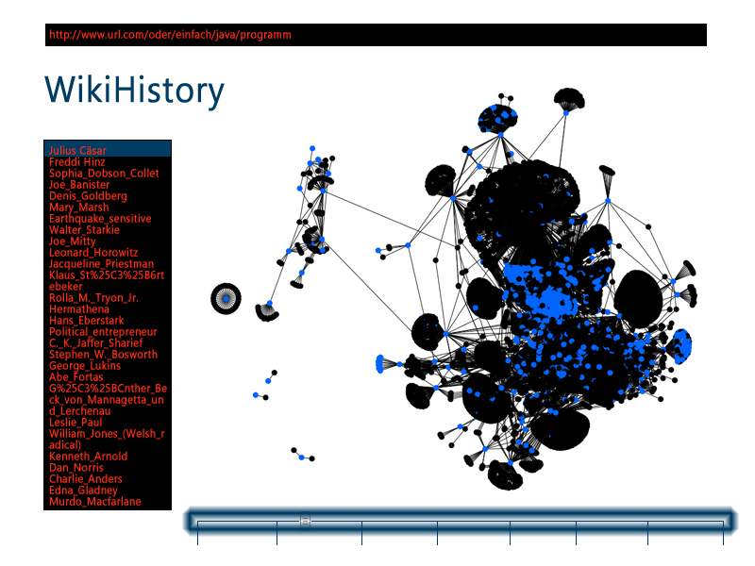
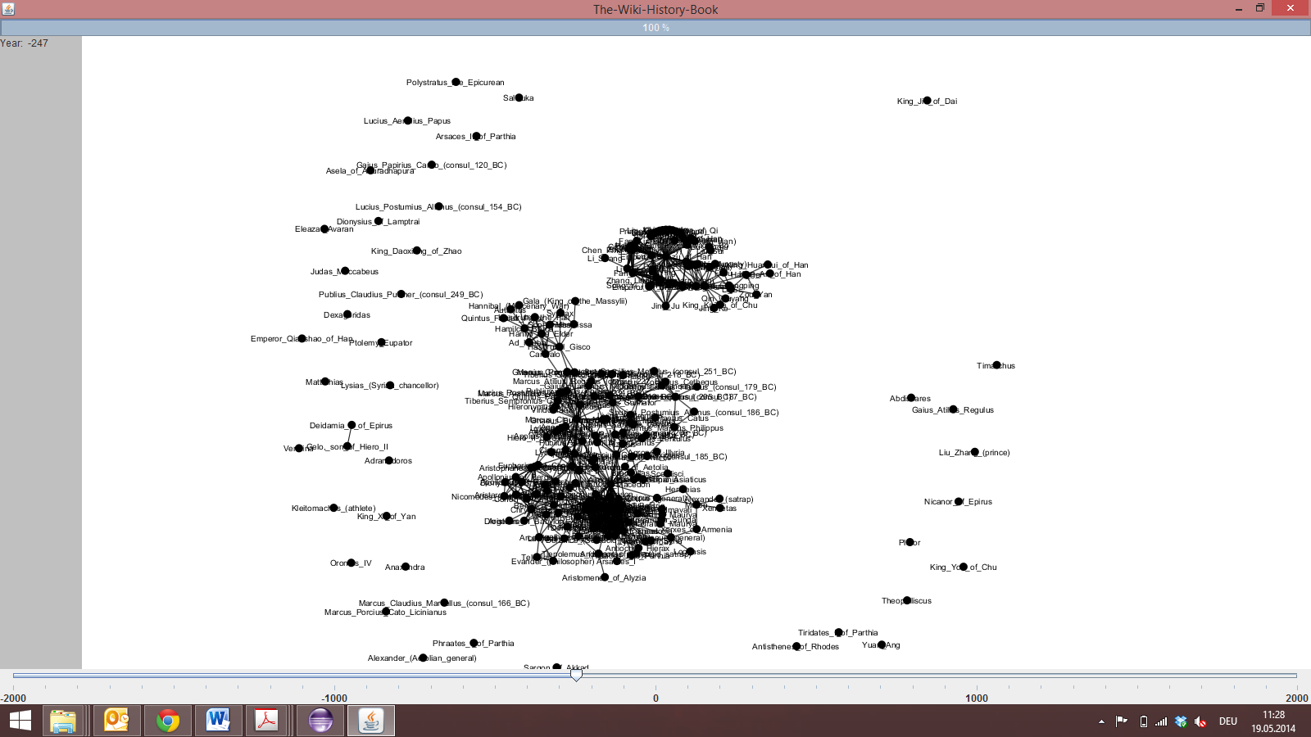
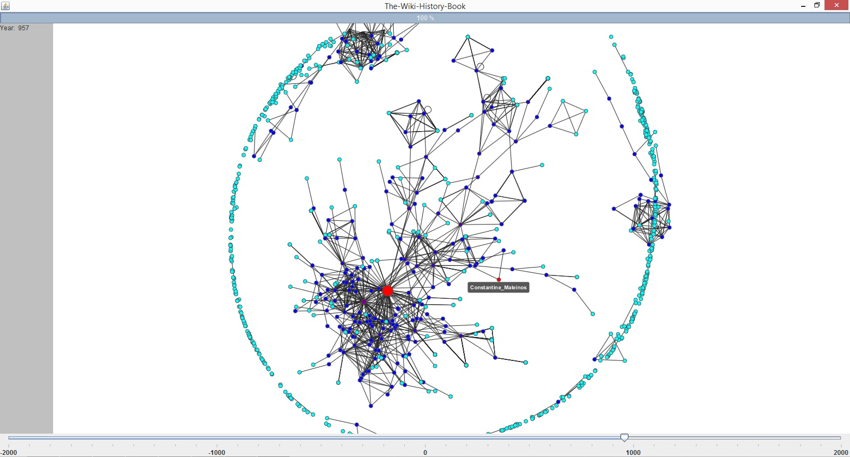

Slide 11
Ergebnisse
Anforderungen erfüllt
Mousedragging...
„Film“ nicht realisierbar
Grosse Datenmenge (Performance)
Unflexibel

Slide 12
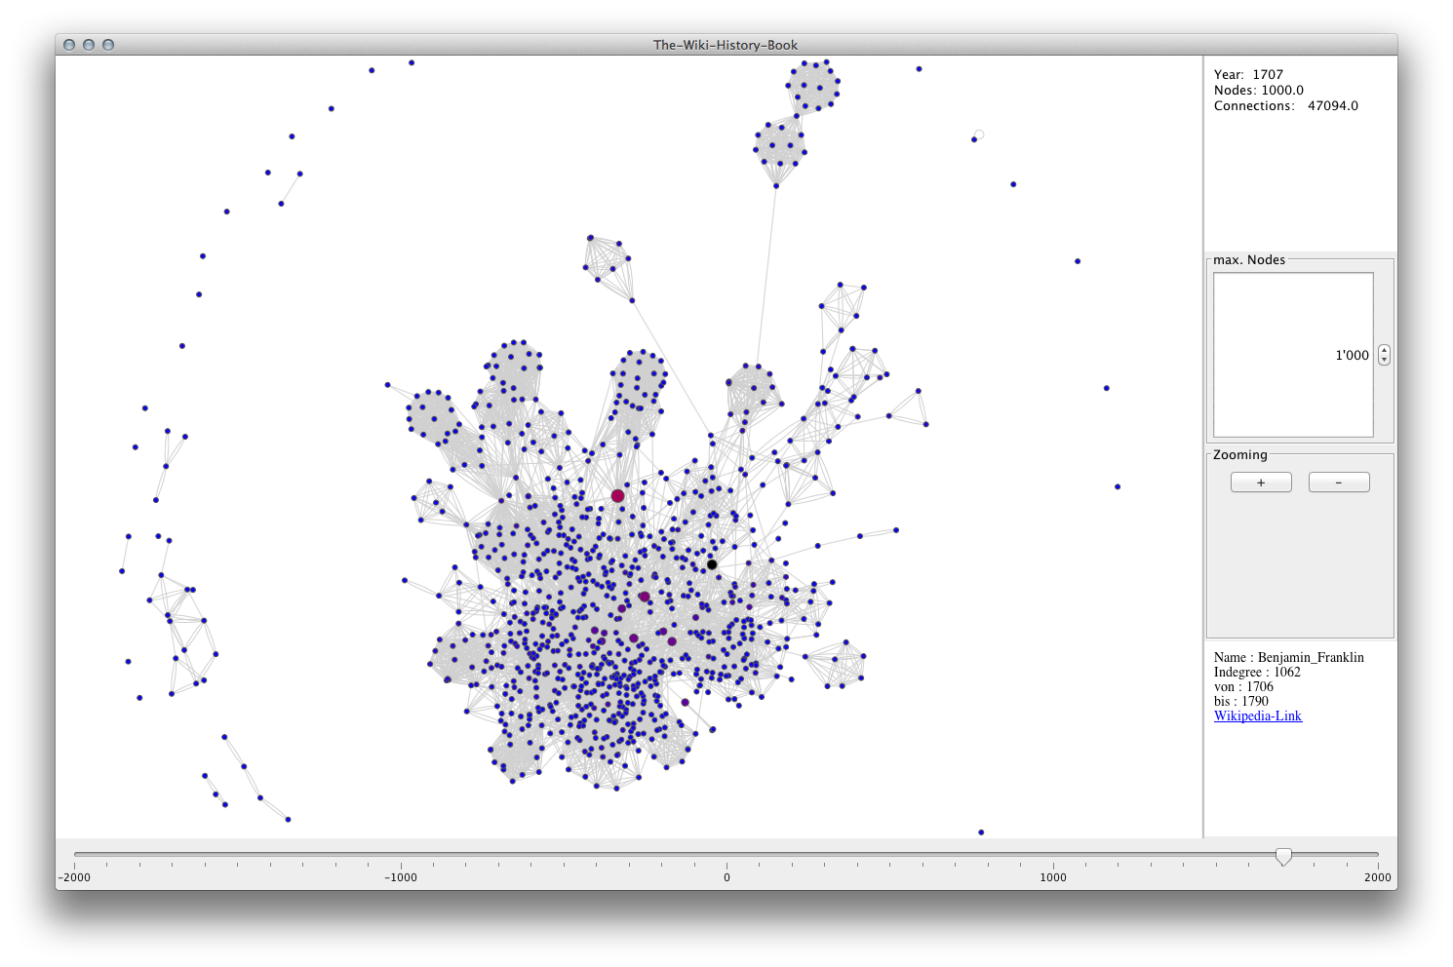

Slide 13
Retrospektive
Git manchmal mühsam
Alle Statusreports jede Woche: zeitraubend
5:1 – bessere Mischung

Slide 14
Questions & Answers
Gerne beantworten wir gute Fragen...

Slide 15
Danke & Tschüss

